Slide 1
Projet de session : Construction d’un moteur physique de jeux vidéo
Hippolyte COSSERAT, Emeline GÉHANNO, Florian HEME & Dimitri JASICA

Slide 2
SOMMAIRE
01
02
03
04
CONTEXTE
OBJECTIFS
TRAVAIL RÉALISÉ
CONCLUSION
2

Slide 3
01
CONTEXTE

Slide 4

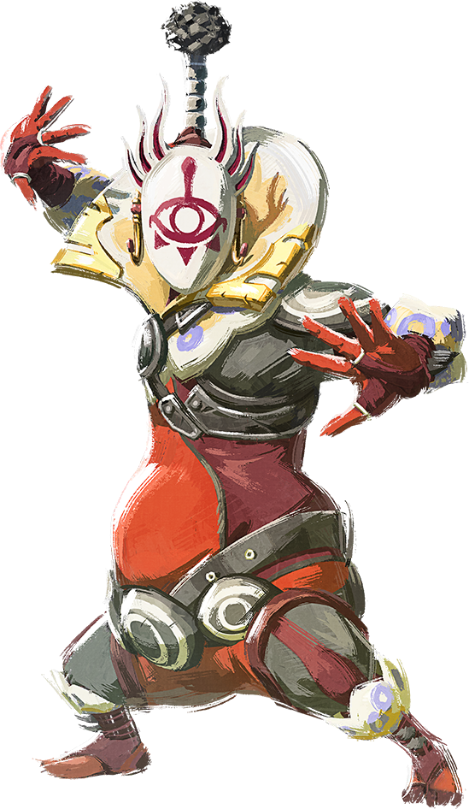


01 – Contexte du projet
02
Cours : 8INF935 – Groupe 3, équipe Zelda
Hippolyte
Emeline
Florian
Dimitri
OBJECTIFS
4

Slide 5
02
OBJECTIFS

Slide 6
02– Objectifs globaux
02– Phase 1
« Créer un moteur physique dont les objets sont des corps rigides et dont la résolution de collisions se fait de manière itérative à l’aide d’impulsions. »
Créer un moteur physique capable de gérer des objets solides implémentant un système de gestion de collision pour les jeux vidéo.
Le tout de manière itérative en quatre phases.
6

Slide 7
02– Phase 2
03
Ajout de la gestion des forces, contraintes et collisions au moteur élémentaire de la phase 1. Pour cela il faut implémenter :
Des générateurs de force (gravité, ressorts, friction)
Une détection de collision et de contraintes
Un système de résolution des collisions et contraintes
Un exemple avec un blob
TRAVAIL RÉALISÉ
7

Slide 8
03
TRAVAIL RÉALISÉ

Slide 9
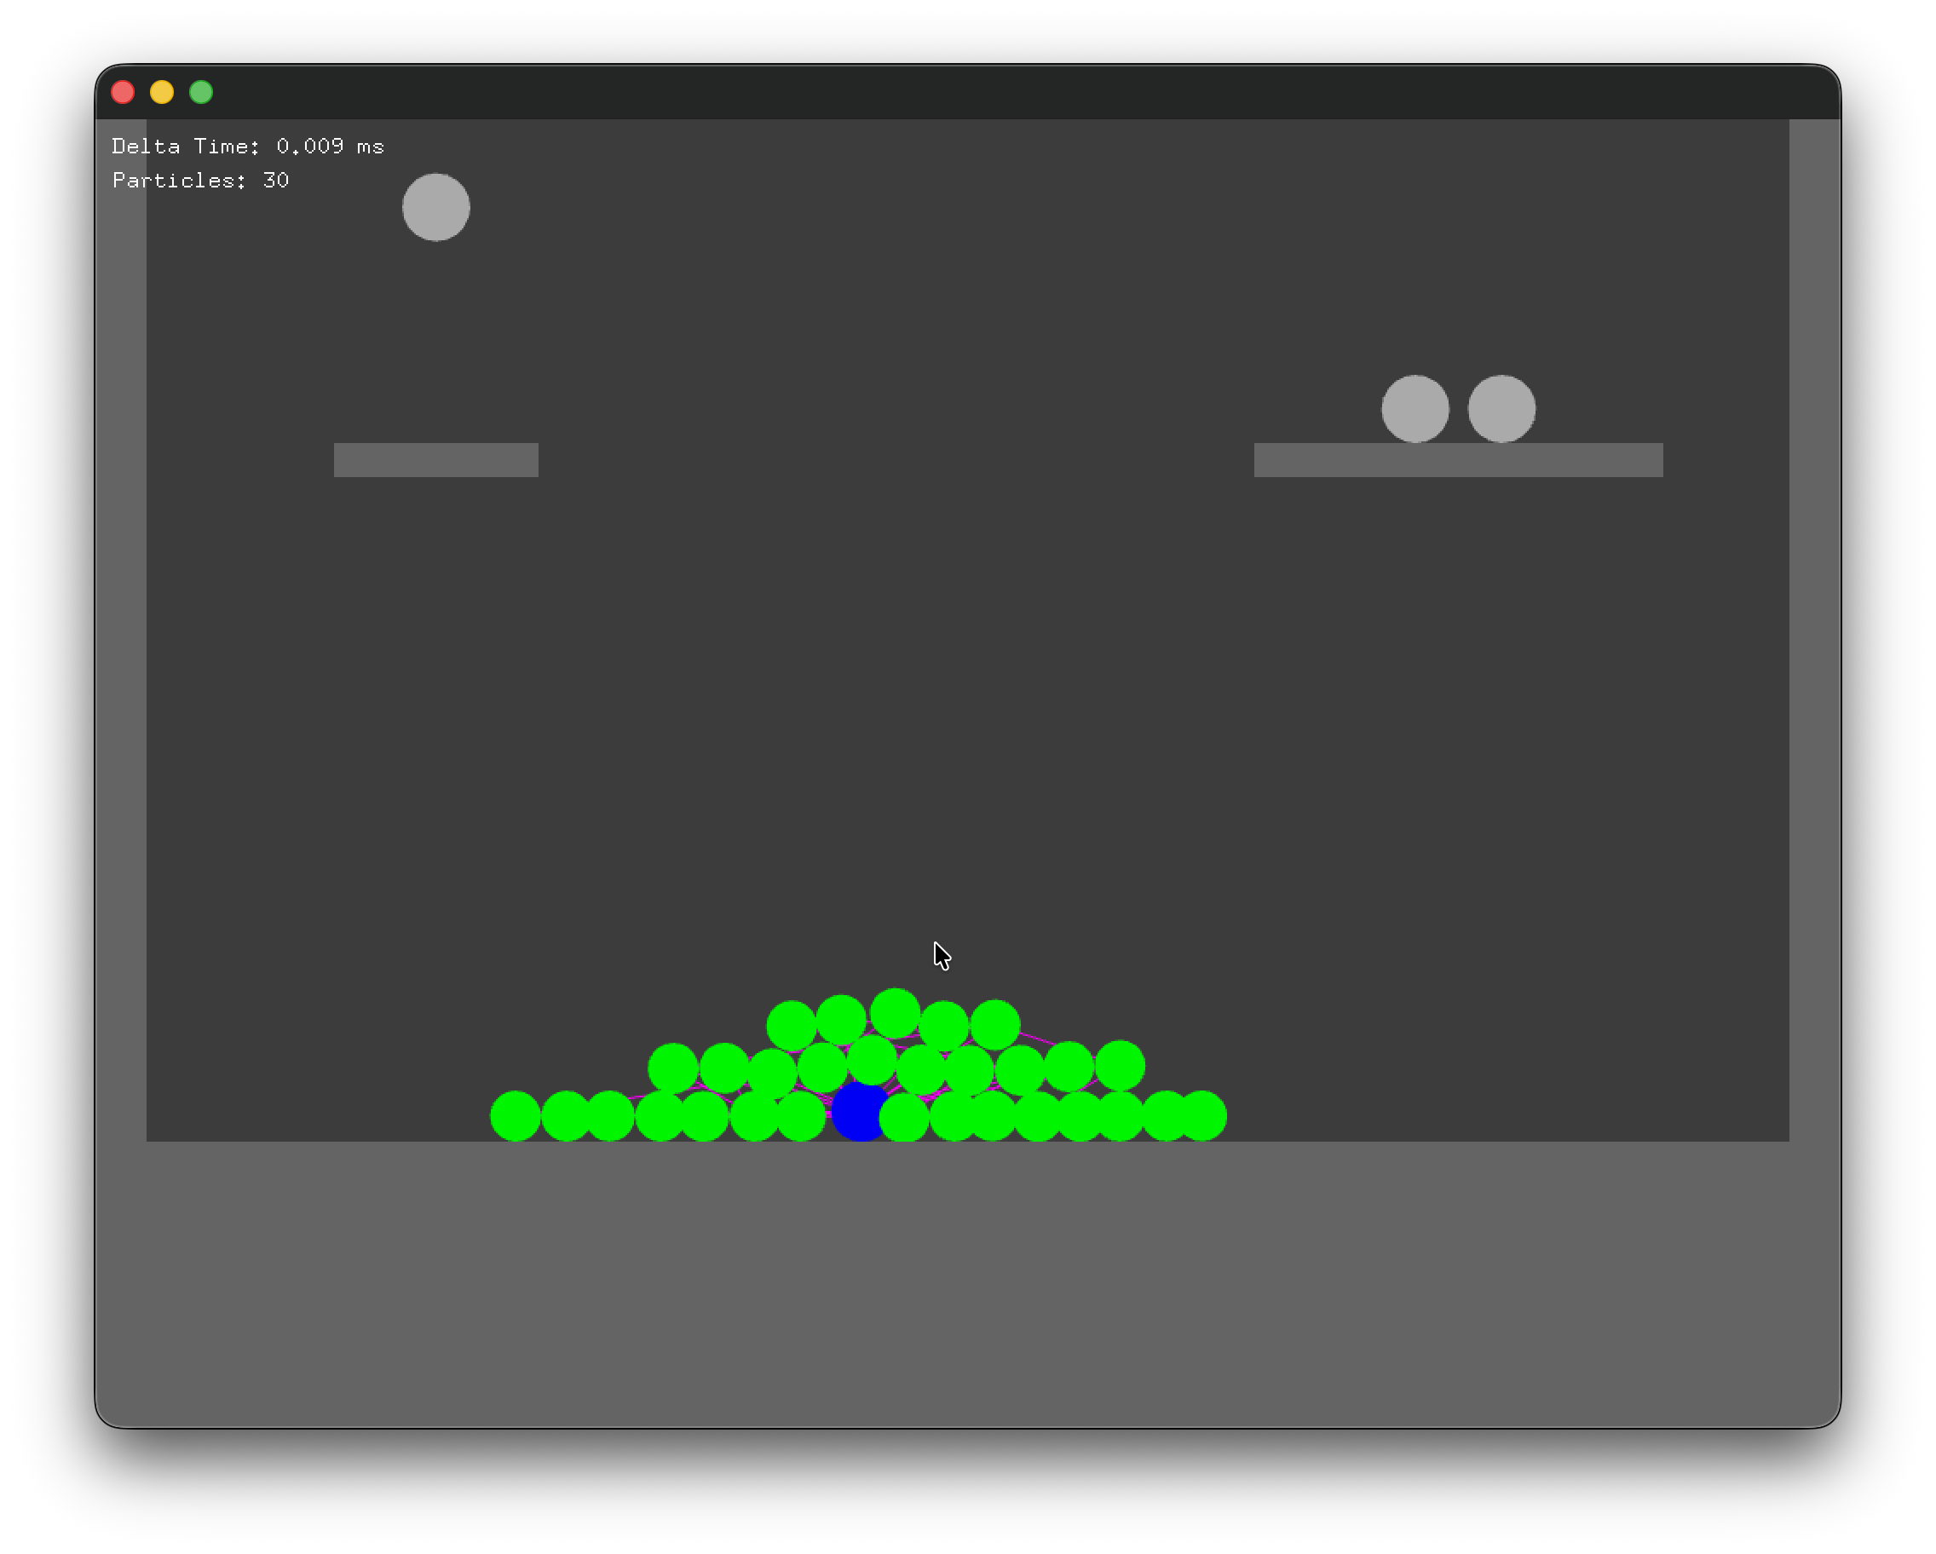
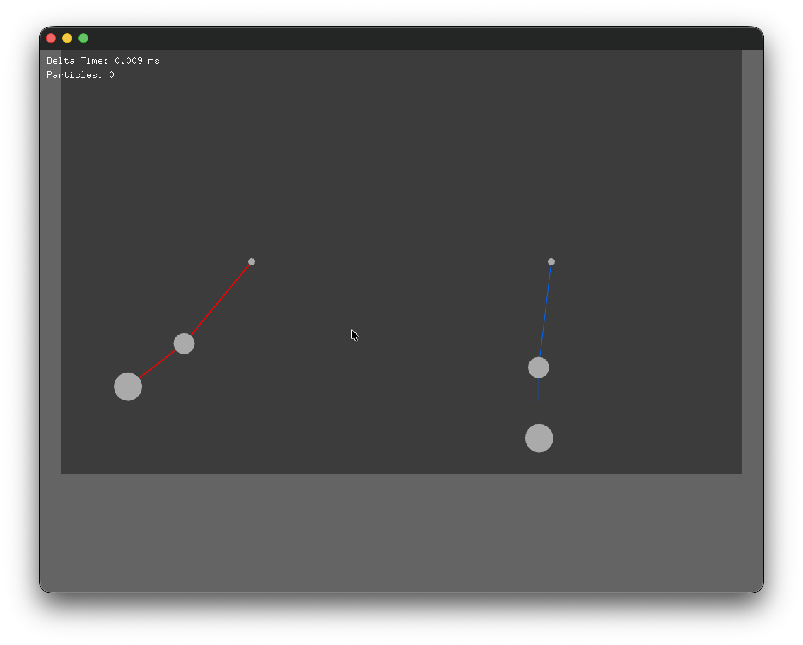
DÉMONSTRATION DU JEU
9

Slide 10
04
CONCLUSION
04 – Conclusion

Slide 11
04 – Conclusion
Sprint bien plus complexe sur le plan technique et organisationnel
Travail en équipe indispensable
Pistes d’amélioration : mieux structurer le projet, interface plus accueillante
13

